Slide 1



Slide 2
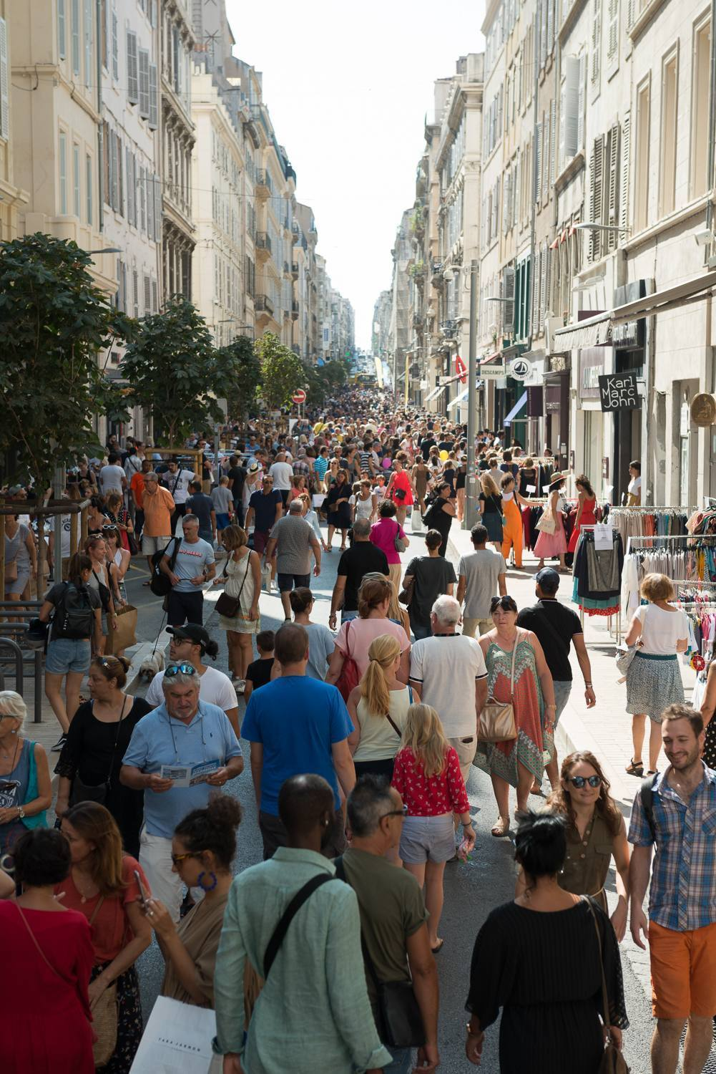
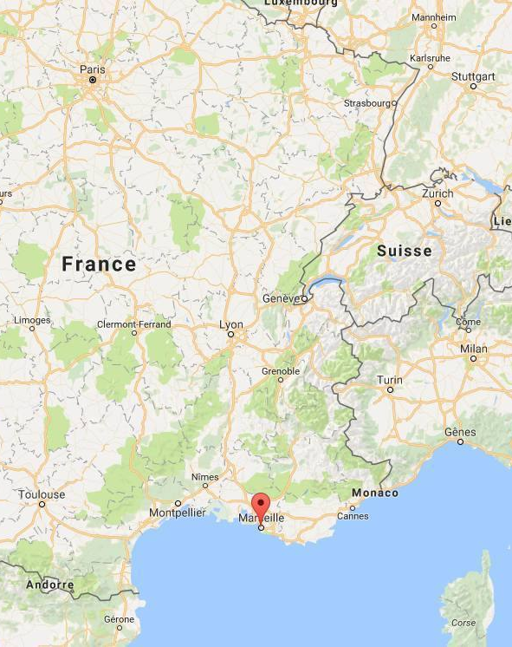
INFORMATIONS
GÉNÉRALES
Situation : sud-est de la France, sur la côte méditerranéenne
Région : Provence-Alpes-Côte d’Azur
Statut : deuxième ville de France
Population : env. 870 000 (aire métropolitaine : plus de 1,5 million)

Slide 3
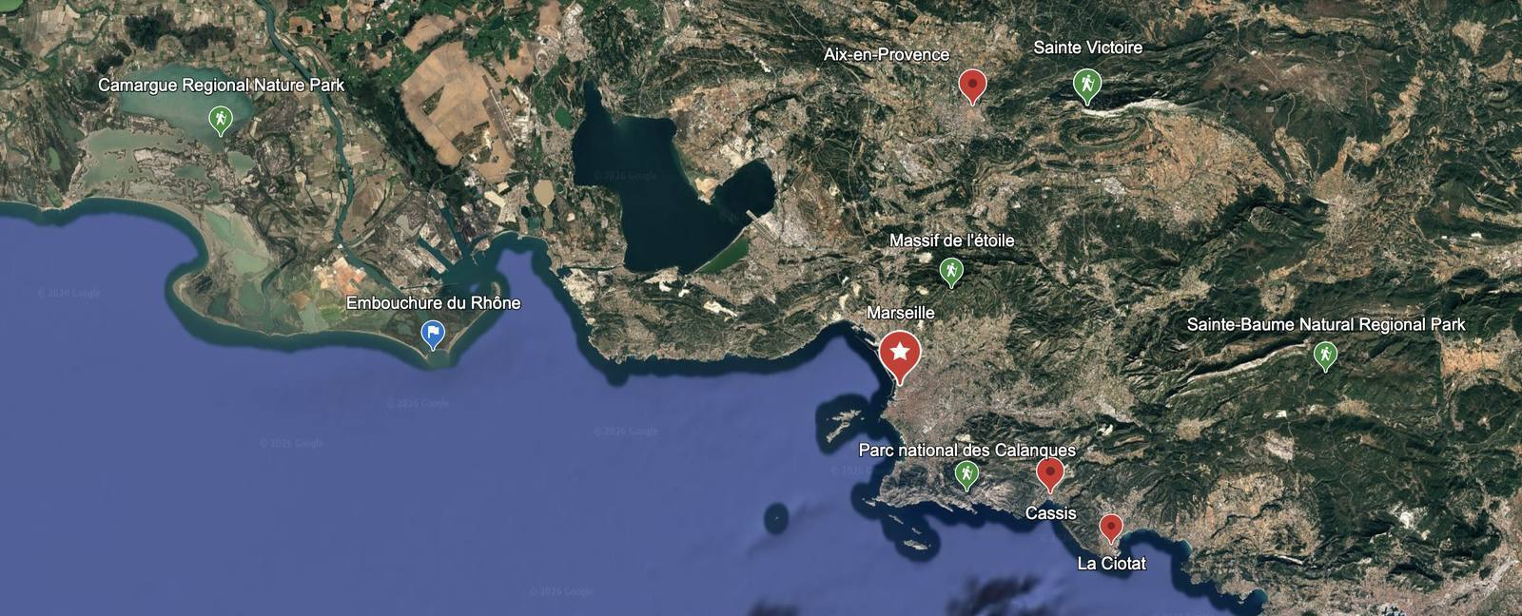
La région

Slide 4
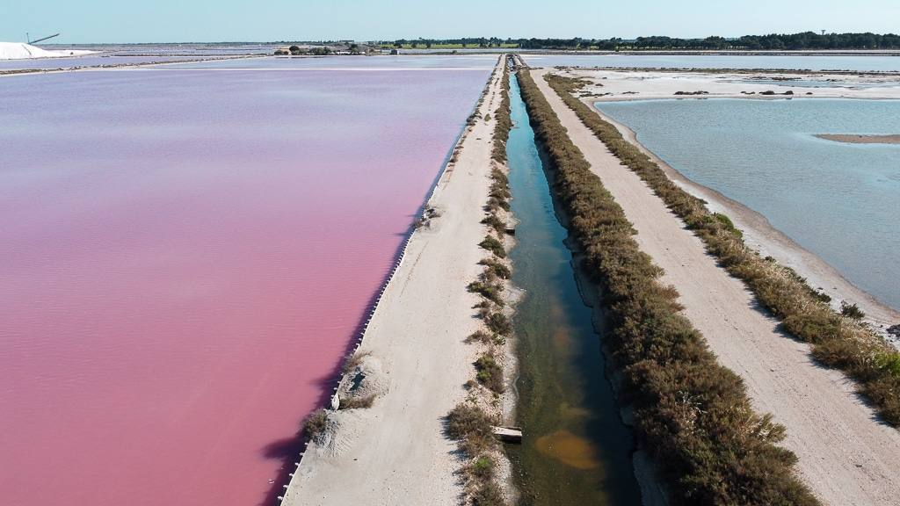

La camargue
Grand espace humide du delta du Rhône avec marais, lagunes et salines.
Riche biodiversité :
Connue pour les flamants roses, les chevaux blancs sauvages et les taureaux noirs

Slide 5
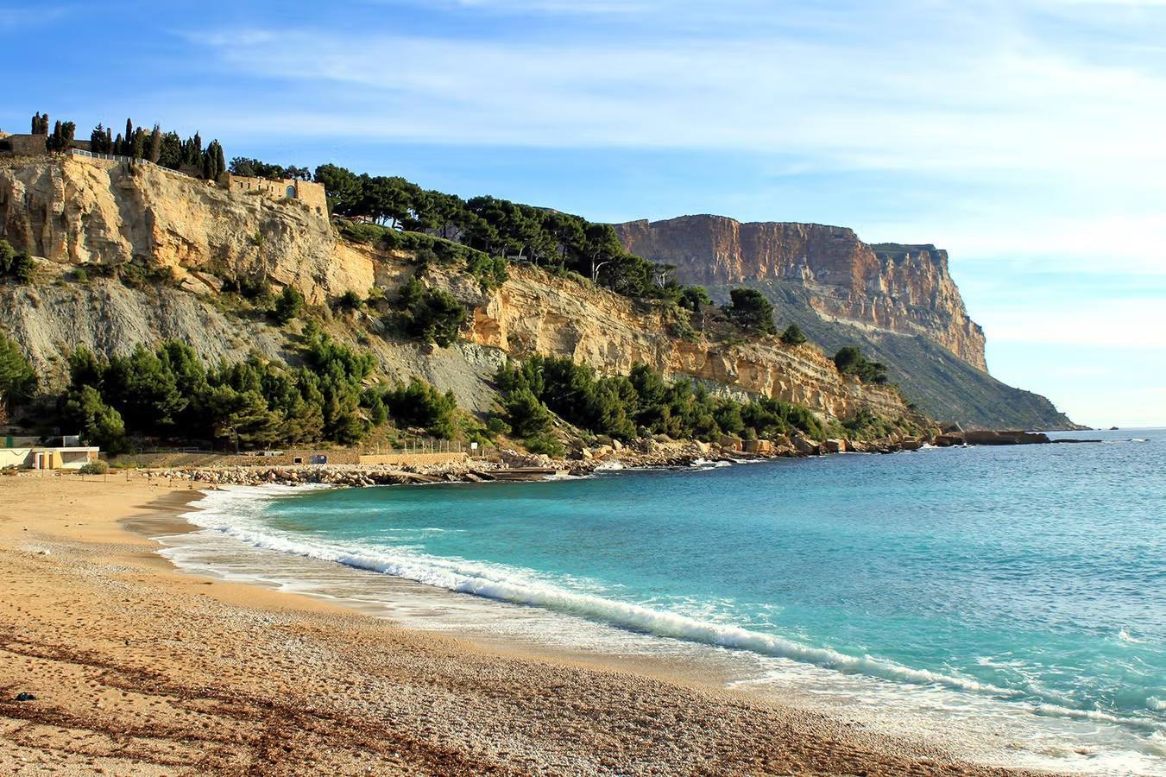
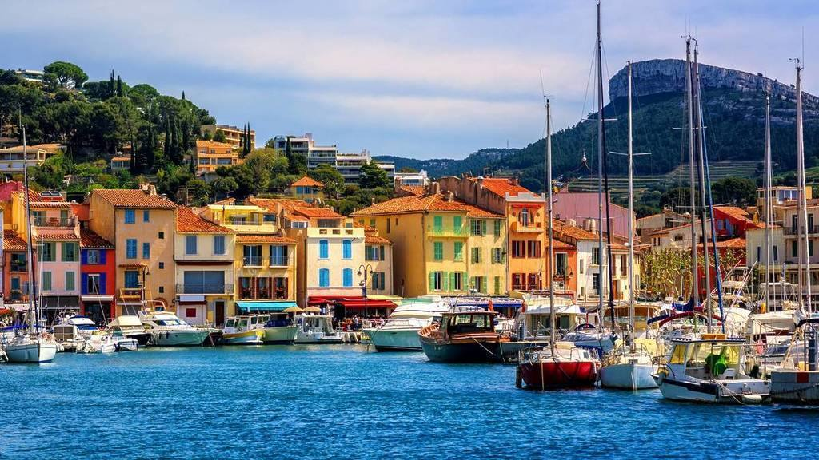
Cassis et
Les Calanques
Petit port de pêche sur la côte méditerranéenne
Connues pour les calanques et les falaises abruptes
Célèbres pour le vin, les plages et l'atmosphère méditerranéenne
Destination touristique prisée près de Marseille

Slide 6
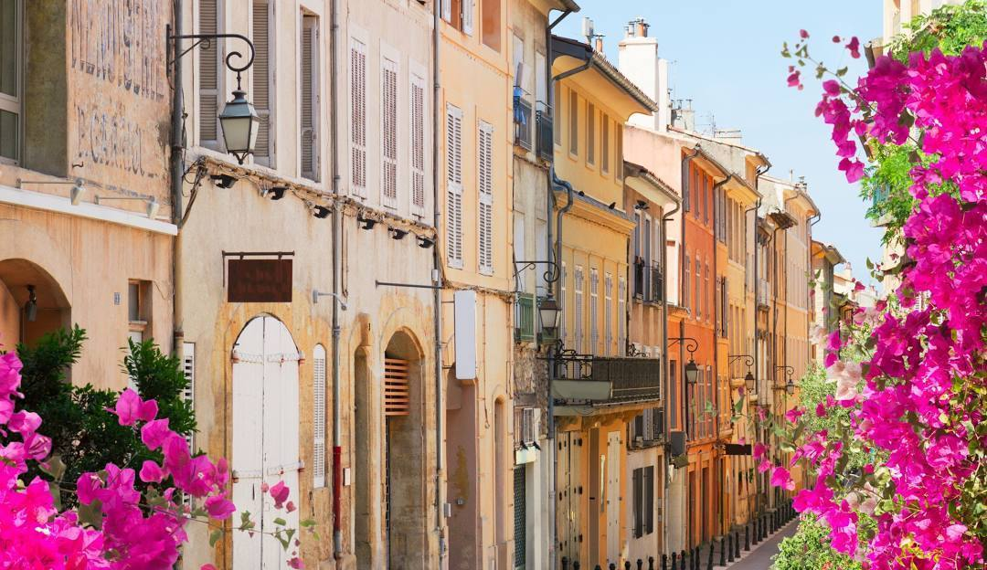
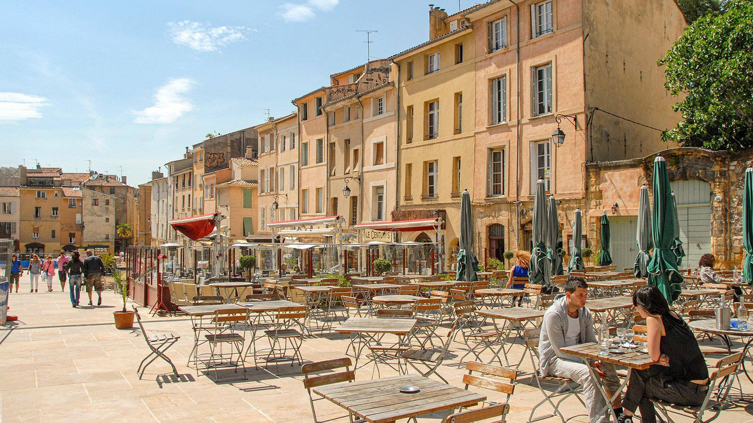
Aix-en-Provence
Deuxième ville de la région après Marseille
Ville élégante au cœur de la Provence
Connue pour ses fontaines, ses marchés et sa vieille ville historique
Ville universitaire et culturelle à l'atmosphère vivante
Berceau du peintre Paul Cézanne

Slide 7
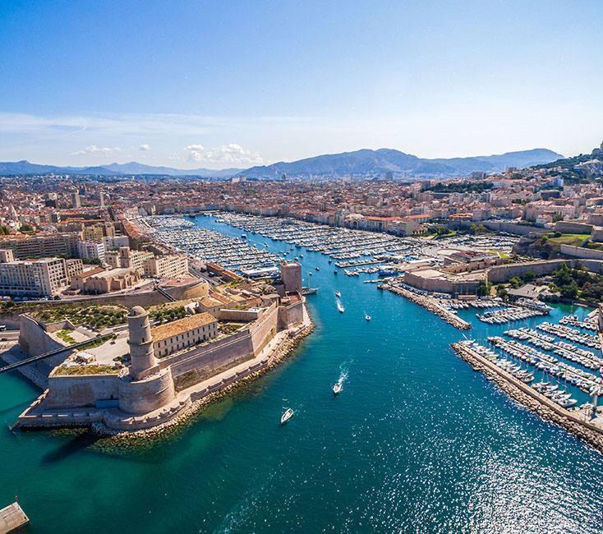
Brève histoire
de Marseille
Marseille, c’est d’abord un port.
Fondée vers 600 av. J.-C. par des marins grecs
Ancien nom : « Massalia »
Importante ville portuaire depuis l'Antiquité
L'une des plus anciennes villes de France
Marseille est une porte d'entrée vers la Méditerranée et sa culture commerciale. En tant que ville portuaire, Marseille relie l'Europe à l'Afrique du Nord.
La ville est depuis longtemps un lieu de rencontre entre cultures.

Slide 8
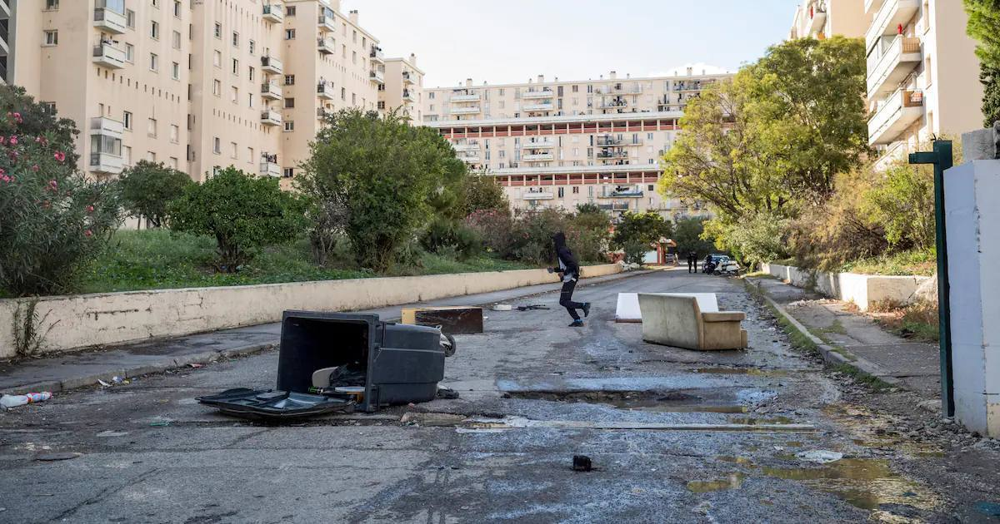

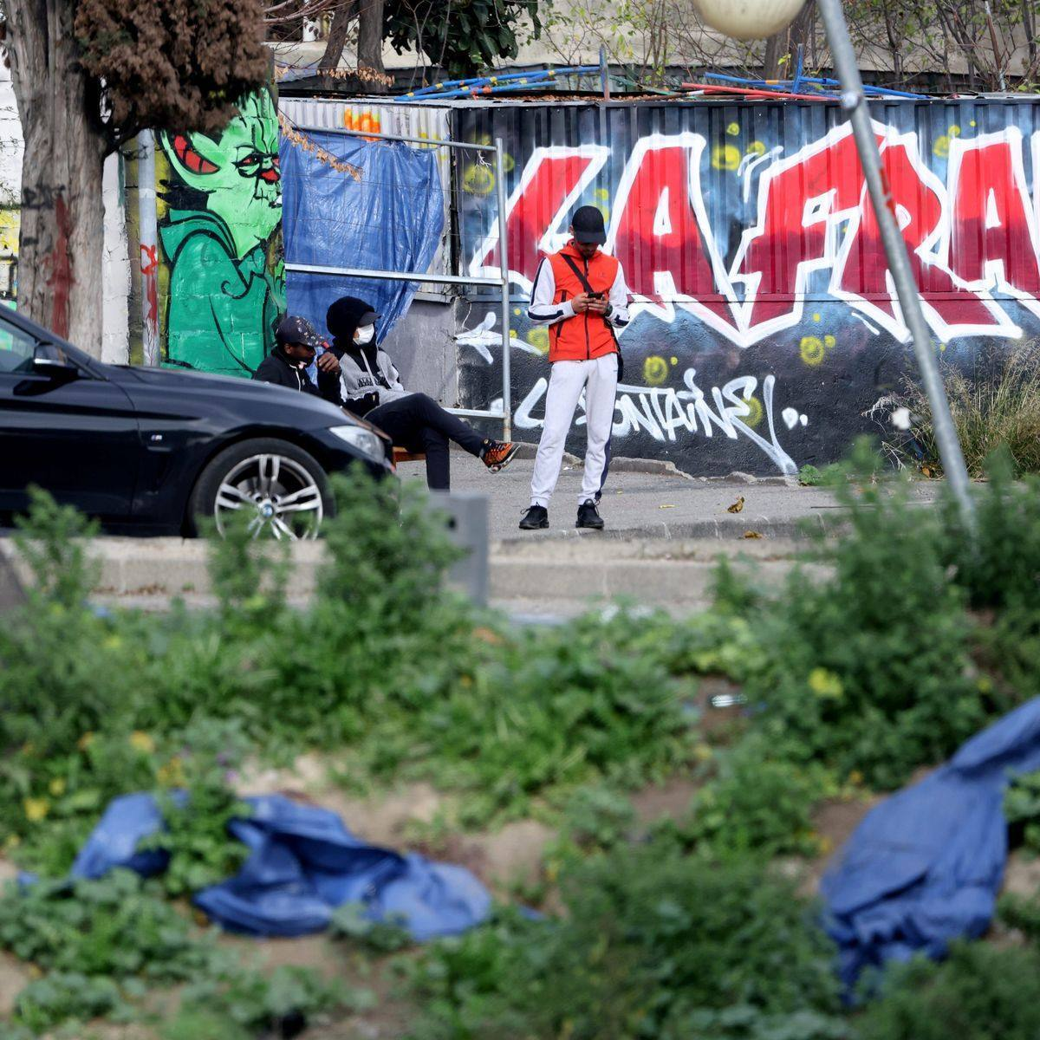
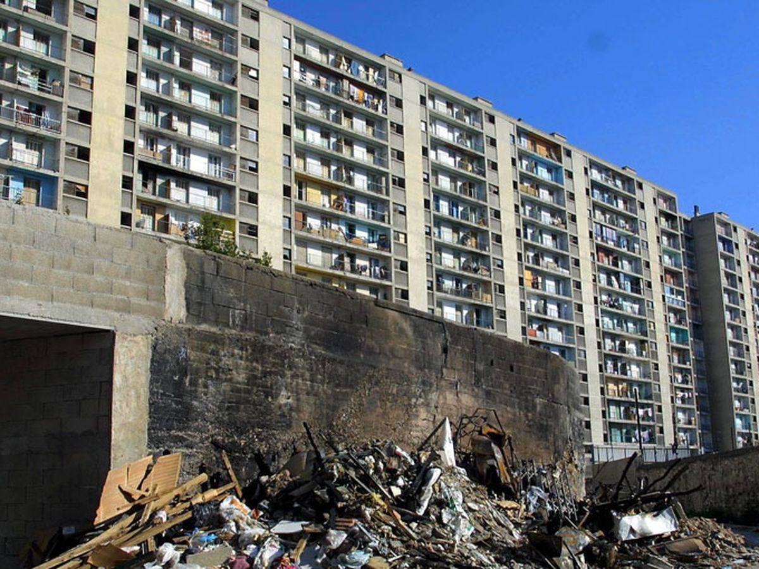
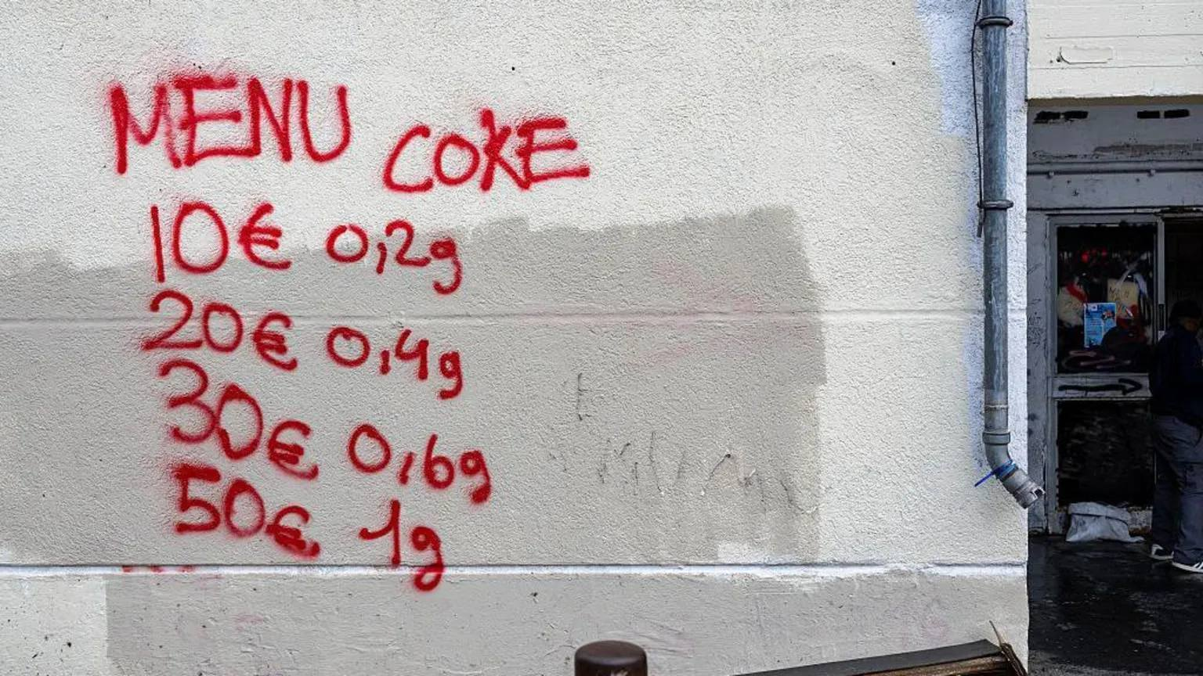
Défis
sociaux
à Marseille
Grande ville portuaire avec défis sociaux
Point d'entrée important pour le trafic de drogue en Europe
Augmentation de la violence et des réseaux criminels
Internet facilite le trafic de drogue et le recrutement de jeunes
Nombreux jeunes sont attirés par l'argent facile et les perspectives d'ascension

Slide 9
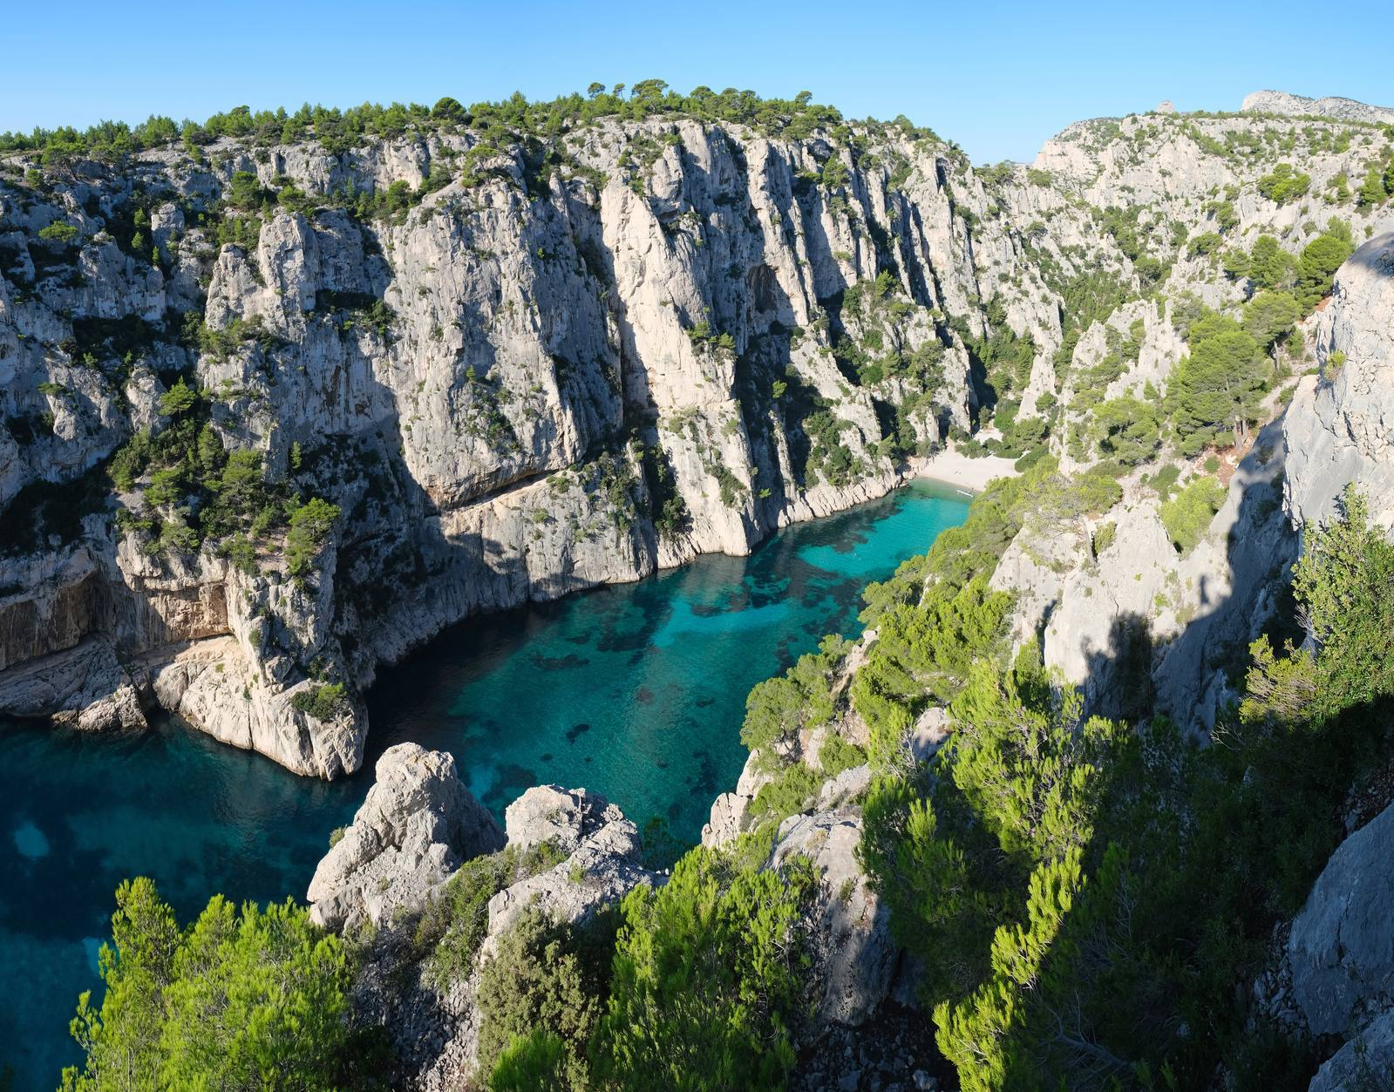
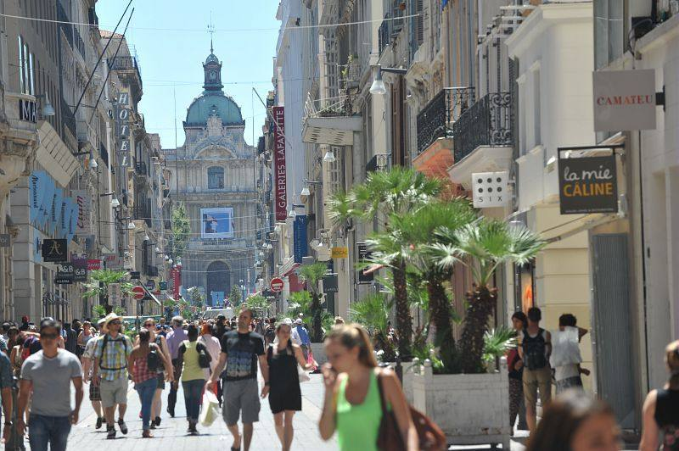
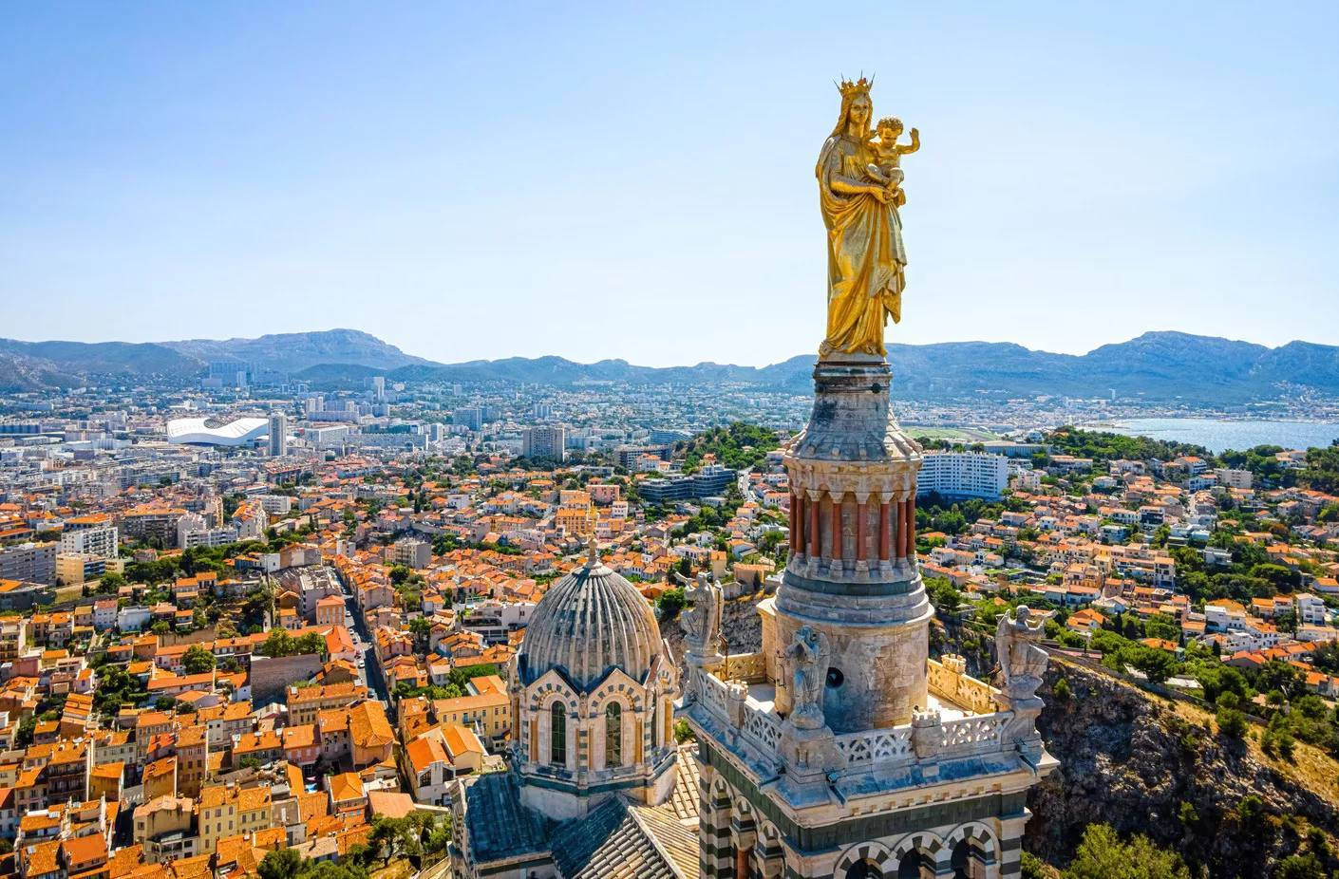
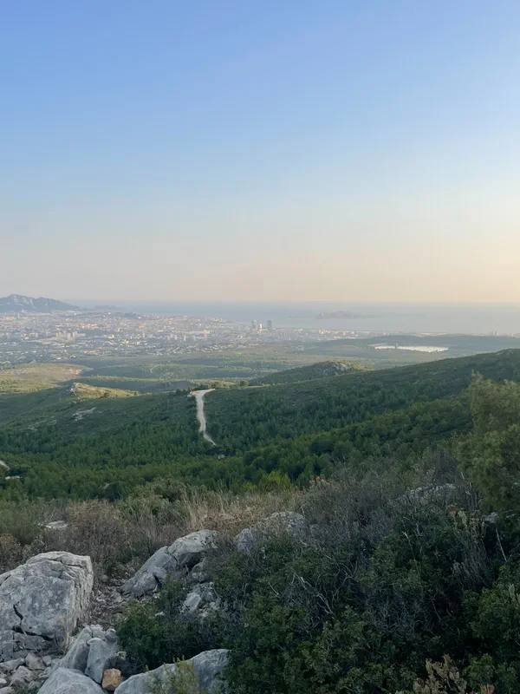
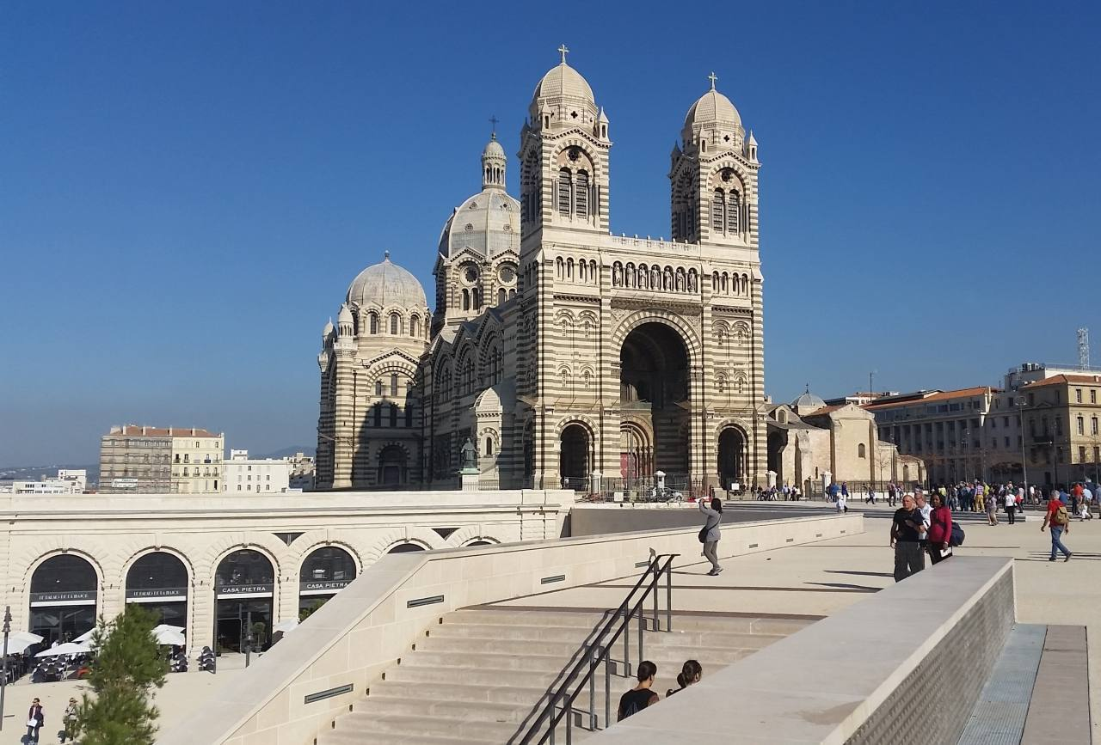
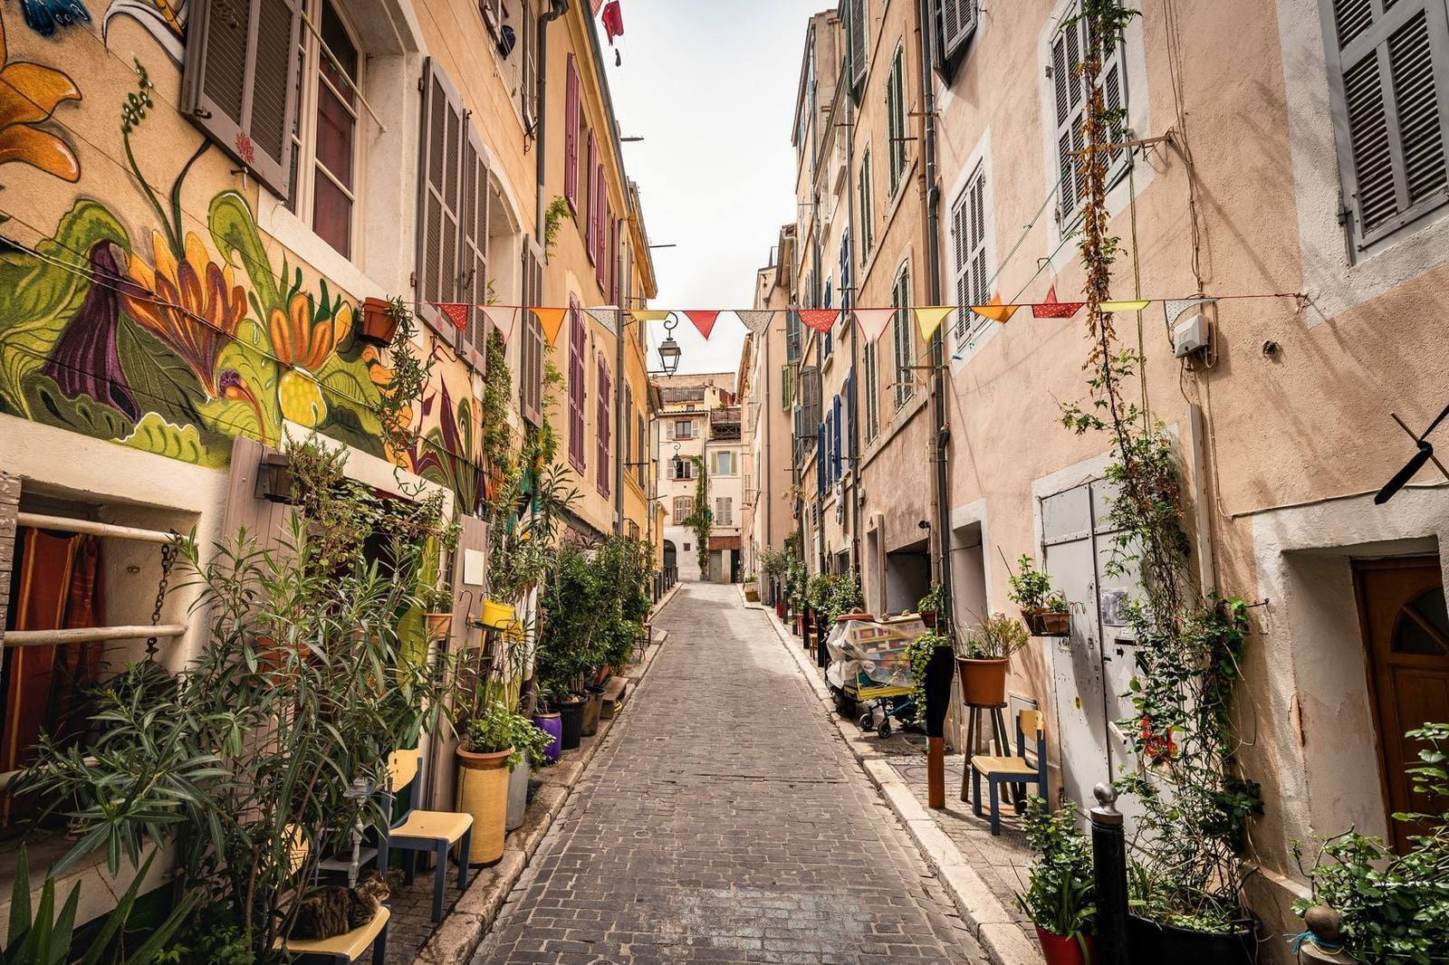
Marseille en
quelques mots
Basilique Notre-Dame-de-la-Garde
Massif de l'Étoile
Parc national des Calanques
Centre-ville historique
Mélange de cultures et de cuisines
Vieux-Port de Marseille

Slide 10

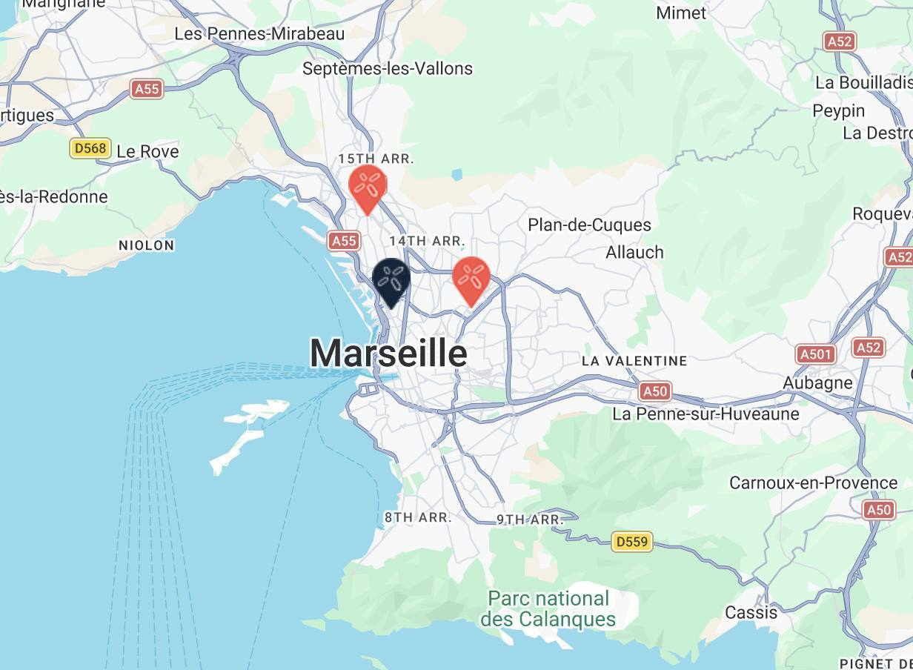
Situation actuelle des églises à Marseille
Trois églises Perspectives :
  1 église dans le quartier défavorisé de St-Louis (quartiers nord)
  1 église naissante (quartiers-nord)
  1 église majeure (St-Just) pas loin du centre
De nombreux quartiers ont encore besoin de nouvelles implantations
Zones comptant moins d'une église libre évangélique pour 50 000 habitants
→ Marseille a grandi beaucoup plus vite que les églises et le témoignage chrétien.

Slide 11
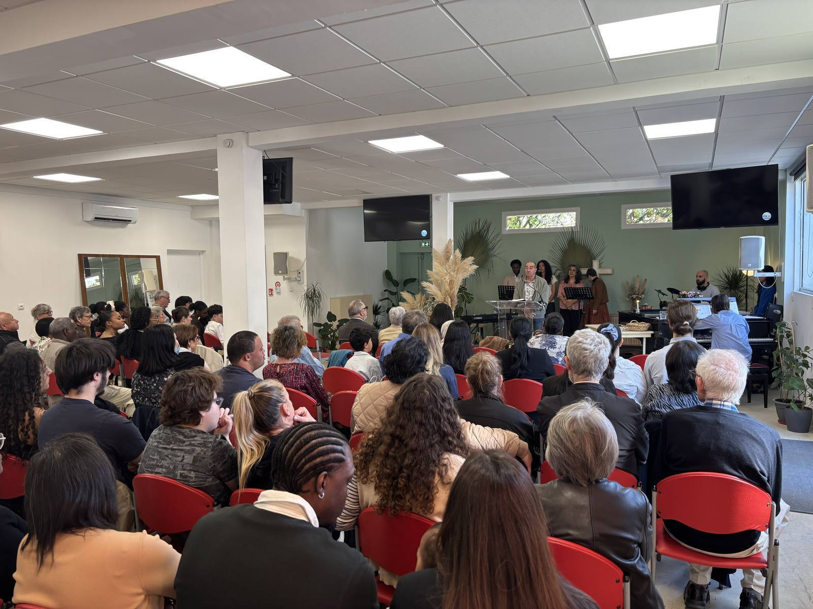
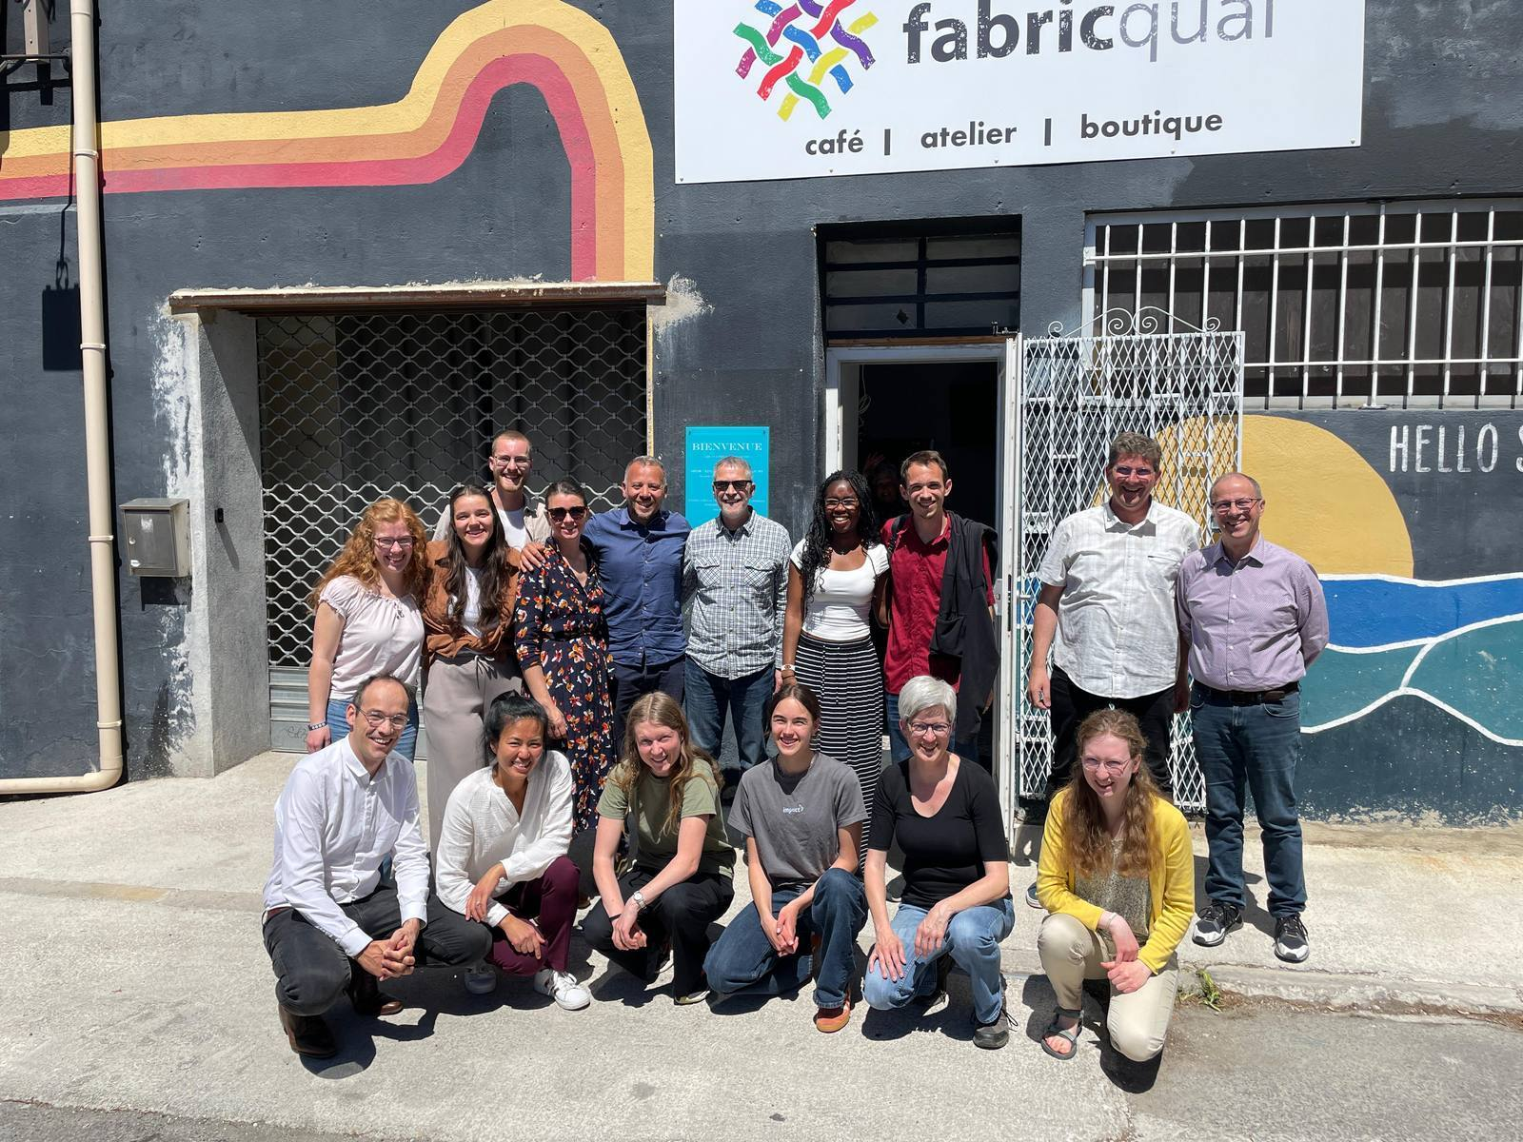
Église de St-Just
Voyage missionnaire 2026 avec des étudiants Liebenzeller et Paul Cooke (France Mission)
Dimanche à St-Just
Façade de l'EPE St-Just

Slide 12



Développer les églises
et la mission à
Marseille
L'EPE St-Just (église Perspectives) lance
Acts 13 Marseille
Partenaires internationaux

Slide 13
Développer les églises
et la mission à
Marseille
Acts 13 Marseille
Une vision à long terme pour implanter des églises et faire de Marseille un pôle de mission interculturelle et de formation
Notre ministère
Charlie est pasteur et implanteur d'églises dans le réseau Perspectives à Marseille
Maria dirige le programme de mission « IMPACT » de Liebenzeller Mission France

Slide 14
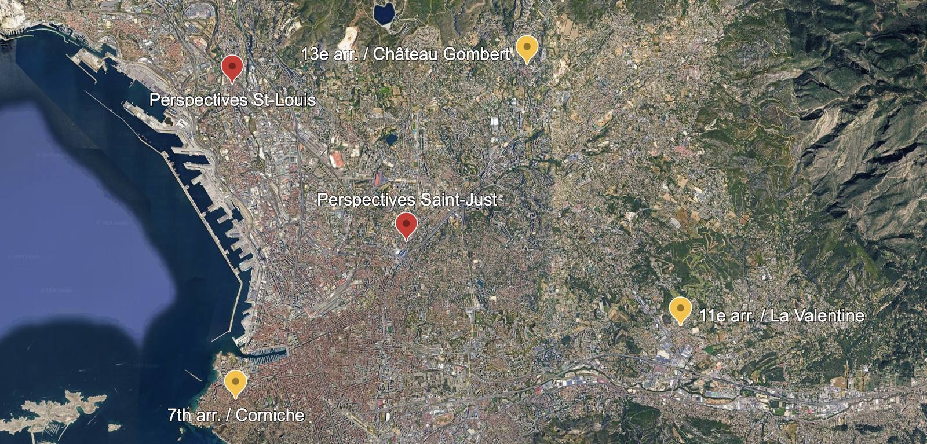
Objectifs long-terme
Implanter 3 églises
&
Former 5–10 jeunes leaders pour le ministère de la Parole (pastoral, évangélisation, implantation)

Slide 15
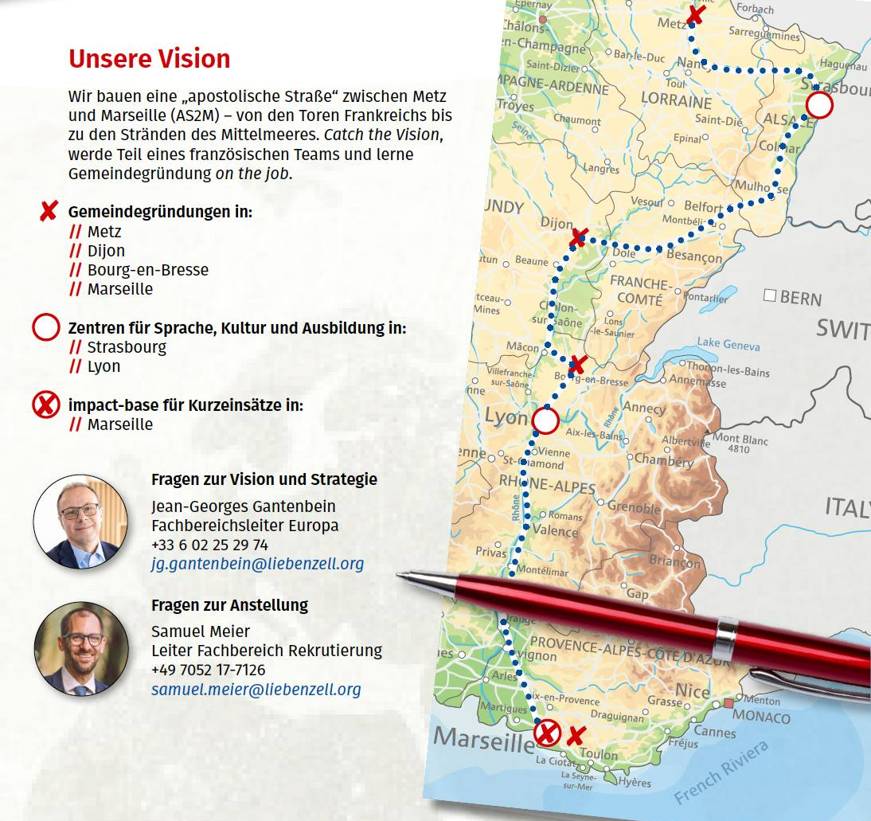
Nouvelle stratégie de la Liebenzell Mission en France
Développer une route apostolique Metz – Marseille, en partenariat avec Liebenzell Mission et Perspectives, afin de créer une dynamique missionnaire transnationale.

Slide 16
Développer les églises
et la mission à
Marseille
Nous voulons utiliser notre expérience multiculturelle des églises en Grande-Bretagne et en Allemagne pour construire des projets missionnaires communs entre la France, l'Allemagne et l'Angleterre.
Marseille pourrait devenir un centre de mission interculturelle et de formation en Europe.
Entre autres, nous souhaitons organiser des voyages missionnaires de courte durée à Marseille pour :
Échanger avec les chrétiens de Marseille
découvrir la région avec les chrétiens de Marseille
Découvrir l’église locale et les implantations

Slide 17
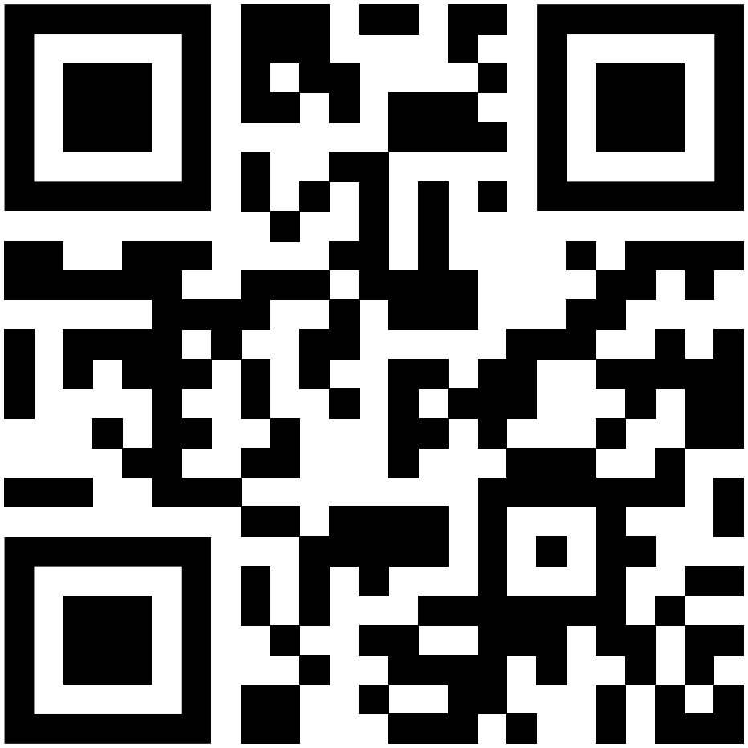
Cercle de soutien
Comment nous soutenir ?
Pour faire un don, rendez-vous sur…
Nous cherchons 25 donateurs réguliers en France
famvogt.org
// 20–100 € mensuels*
*Le besoin annuel est d'environ 40 000 € par an
*Dans deux ans, nous réévaluerons nos besoins de financement, car le soutien de l'église locale augmente.

Slide 18
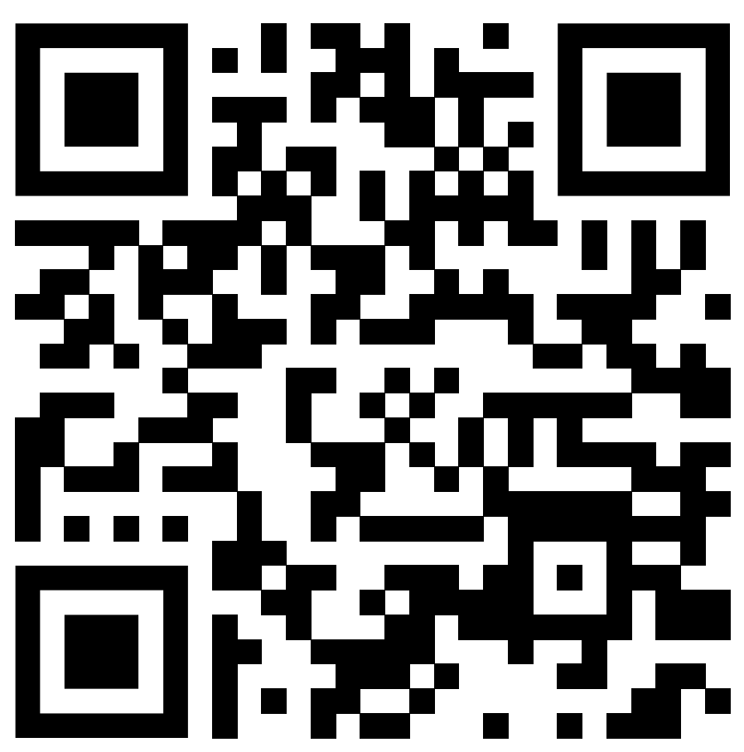
Cercle de soutien
Pour faire un don, rendez-vous sur…
Newsletter en français
famvogt.org

Slide 19
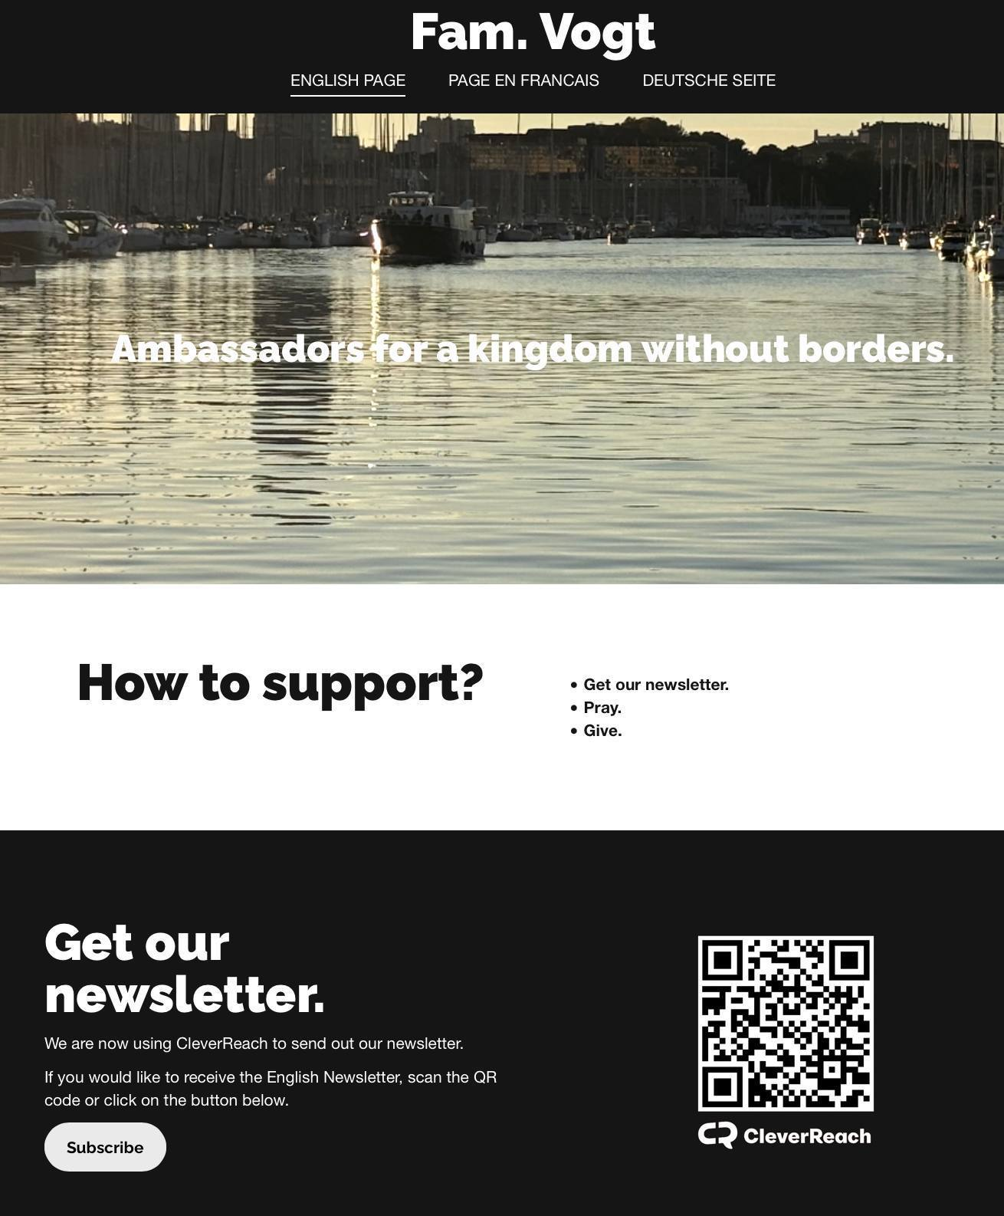
Nos coordonnées
charlie.vogt@liebenzell.org
famvogt.org

